Slide 1
Informe del mes de Marzo
Participación Ciudadana

Slide 2
El día 2 de enero del 2023, la dirección de Participación Ciudadana comenzó a poner en practica uno de los mecanismos del participación ciudadana, siendo ya este el quinto año consecutivo del “Presupuesto Participativo 2023”, lo cual el personal de dicha dirección se encuentra en las diferentes centros de cobros del municipio como lo es:
Cabecera Municipal
San José del Verde
San José del Quince
Obras publicas
San José del Castillo
Pintas
Pintitas.
Casa de la cultura

Slide 3
El día 1 de marzo en la delegación de San José del Castillo se llevo acabo una reunión con vecinos, estando presentes: Jefatura de Gabinete, Coordinador de Delegaciones, Delegado de Zona, Planeación y Evaluación a si como Participación Ciudadana. En la reunión fue tomado el tema del agua donde funcionarios públicos se comprometieron a bastecer con pipas a los ciudadanos afectados por este motivo.
El día 1,2,3 y 6 de marzo la dirección de Participación Ciudadana llevo acaba una socialización por San José del Castillo, visitando casa por casa realizando un censo de los ciudadanos que les llega el servicio del agua.

Slide 4
El 16 de marzo la Dirección de Promoción Económica le hizo una invitación al Director de Participación Ciudadana para orientar a los ciudadanos comerciantes sobre administrar sus negocios donde se tomaron temas del RFC, cambio de régimen, cambio de domicilio en el RFC.

Slide 5
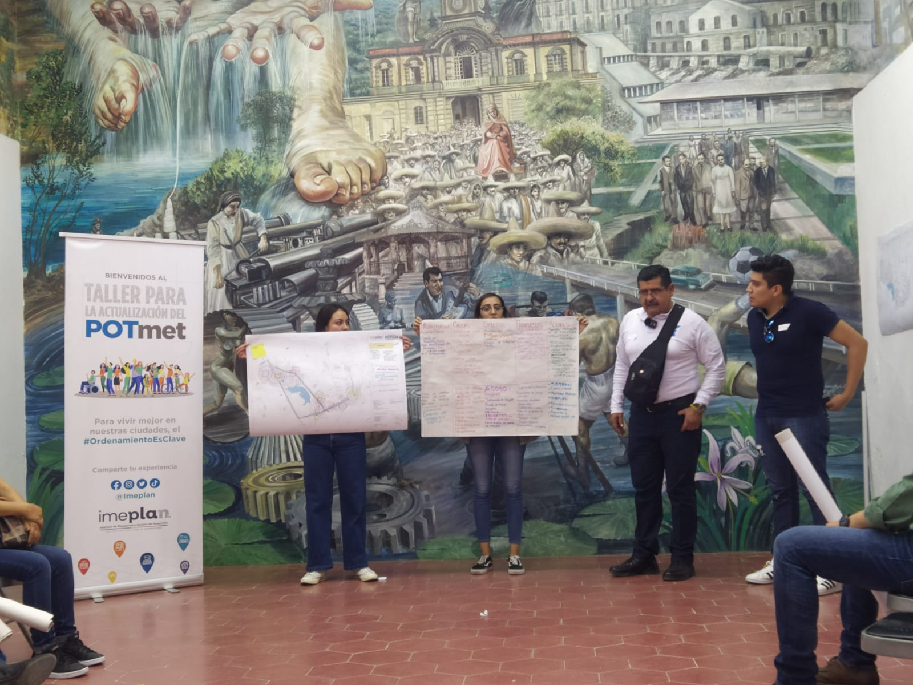
17 de marzo, La dirección de Participación Ciudadana, participo en un taller implementado por imeplan en conjunto de la Dirección de Vialidad, en dónde se vieron temas relacionados de movilidad en El Municipio, Cómo los siguientes; Más señalamientos, más unidades de vialidad por las delegaciones, puentes peatonales, transporte público, entre otras.

Slide 6
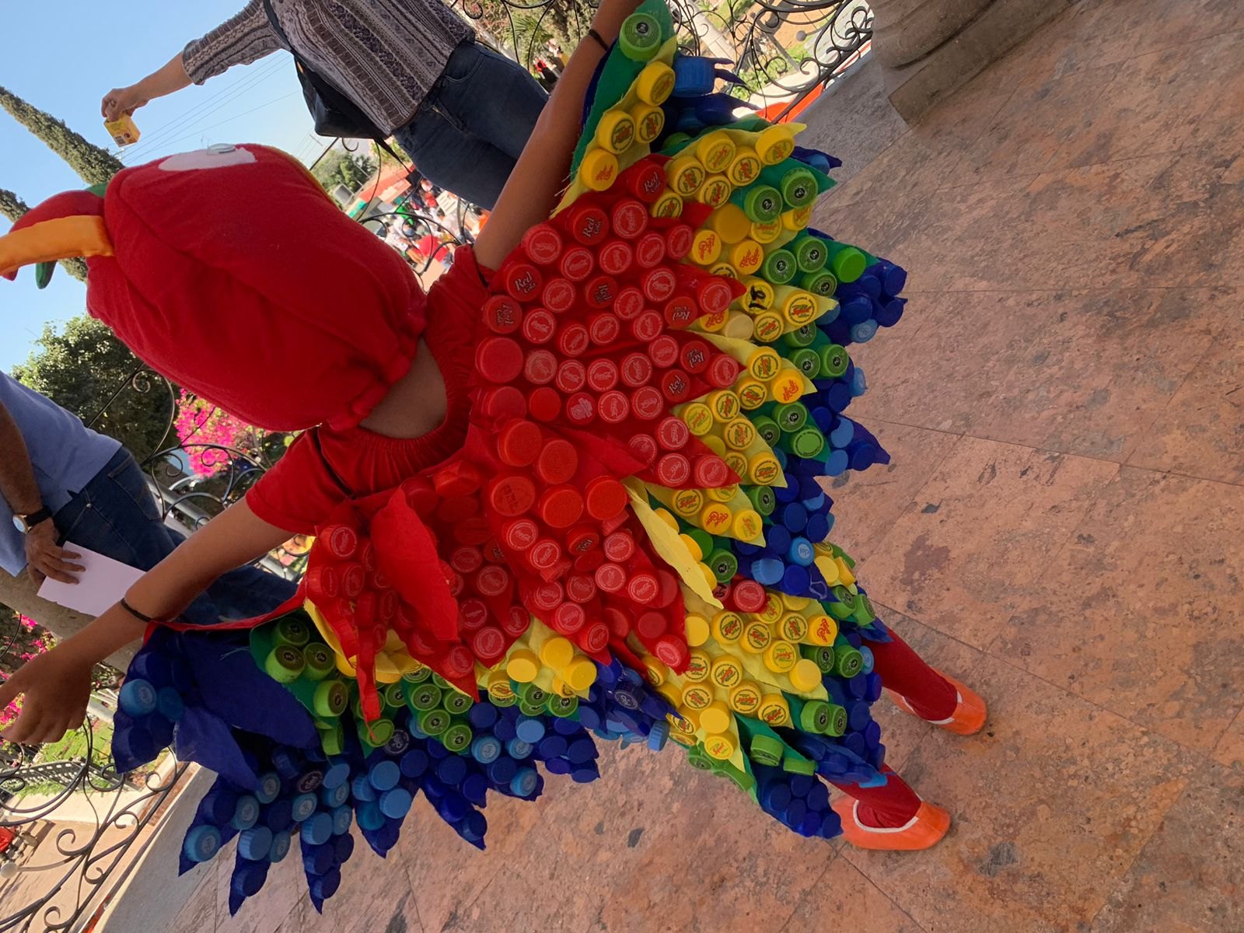
El 21 de marzo estuvimos de apoyo en el desfile de Pintas por motivo del día de la primera organizado por la Dirección de Educación, participando: 7 prescolares, y 1 Primaria. Se llevo acabo un concurso de disfraces en donde los papas tenían que ser creativos con el disfraz del niño, utilizando únicamente cosas recicladas, se obtuvo 1ro, 2do y 3er lugar.

Slide 7
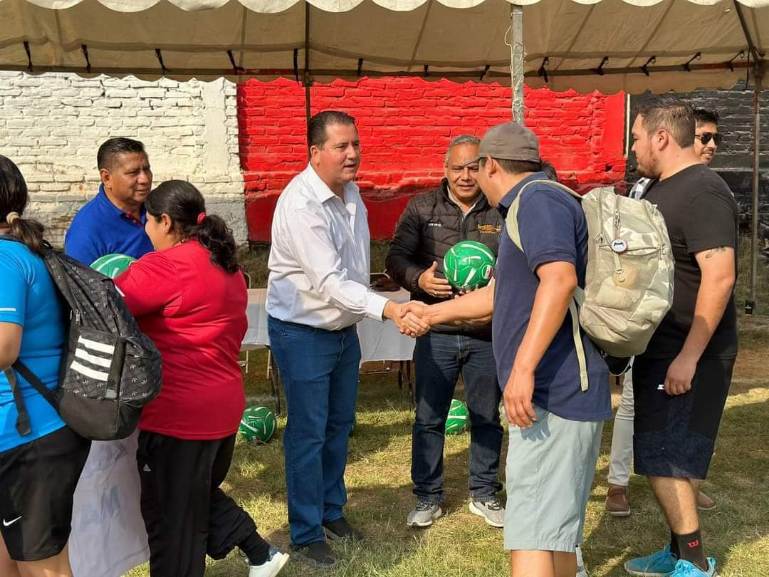
El día 30 de marzo, la Dirección de Participación Ciudadana con apoyo de la Secretaria de Organización Tonalá, El Salto y Ixtlahuaca de los Membrillos del Sindicato Nacional de Trabajadores de la Educación Sección 16, llevaron acabo los Juegos Magisteriales en el Club Deportivo el Atlante donde se hicieron presente autoridades del Municipio: en representación del presidente Municipal, Maestro Filiberto Benavides; Jefe de Gabinete, Maestro Miguel Pérez; Director de Educación, Director de la Secundaria n°81; Maestro Javier Juárez, Luis Ortiz; Director de Participación Ciudadana, Jhonnie García; Director de Deportes . Se conto con la presencia de los maestros en representación del SENTE.
Se contaron con 6 equipos de futbol Varonil y 2 equipos femenil.

